Slide 1
云产品E2E测试初探
陈雷（九宸）

Slide 2
首先
做个调查：在座各位有没有使用过阿里云云产品？
阿里云的云产品
SLB
VPC
ECS
ESS
DPC
OTS
ODPS
RDS
OCS
云
监控
OSS
OAS
DRDS
CDN
云盾
SLS
ACE
PTS
MQS
ADS
ONS

Slide 3
End2End（端到端） --？？？
首先提出来的三个问题
什么是E2E？
我们为什么要做E2E？
E2E目标是什么?
什么是E2E?
用户感知到机器感知
从用户场景出发
机器上的任务执行、分析
为什么要做E2E?
系统链路随着系统庞大变的庞杂
用户场景的关键路径变的不好界定
多样化访问：OpenAPI、控制台、数据链路、机器登录后的控制…
E2E的目标是什么?
产品线间的交互越来越多
尽早识别故障
从用户入手进行快速验证
产品间改动问题的快速定位
再次回到用户可感知到的验证

Slide 4
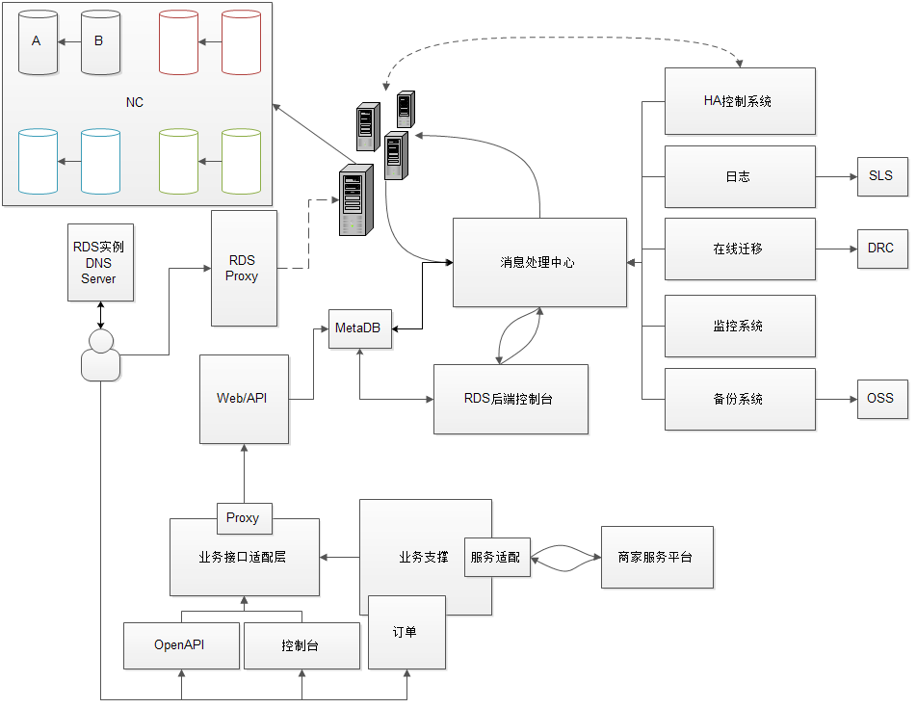
之前的云产品测试方案
以RDS产品测试为例:
链路长
沟通成本高
环境复杂
测试效率低
小问题在业务层放大
集成测试环境不稳定

Slide 5
E2E的总体设计目标
测试流程
接入Aone2流程控制(项目流程控制系统）
集成环境
从0开始搭建E2E环境 – Sparrow（麻雀）
产品线的E2E场景设计
ECS（含VPC）、RDS&DRDS、OSS，OTS、OCS、SLB、OAS、SLS、LVS 和业务端（计费，售卖等）
场景自动化验证
持续集成平台
2种运行方式，24小时不间断运行
日志和报告的收集处理
测试流程
数据收集和处理
集成环境
持续集成
测试场景设计和实现

Slide 6
测试流程和环境
流程
重视流程建设
明确流程目标
责任人和参与者
结果可衡量
麻雀环境
一期使用资源情况：
200+个物理机
支持1000+ECS的测试规模
目前资源占用率50%+
集成测试
性能,兼容性,热升级,回滚
(<24 hrs)
稳定性测试
压力,规模,容错 (< 5 days)
研发自测
UT/FT, 回归 (<30min)
1
2
2
3
E2E集测
用户应用场景模拟
(~ 60 min)
生产部署
4
生产预发
冒烟
(<30 min)
&
3
Notes:
外网IP的问题，产品间配合问题，

Slide 7
E2E的用例设计
从用户场景入手
收集业务层和集群层的验证要点
构造用户真实使用环境
其他特殊要求
覆盖功能场景多
粒度粗、结构简单

Slide 8
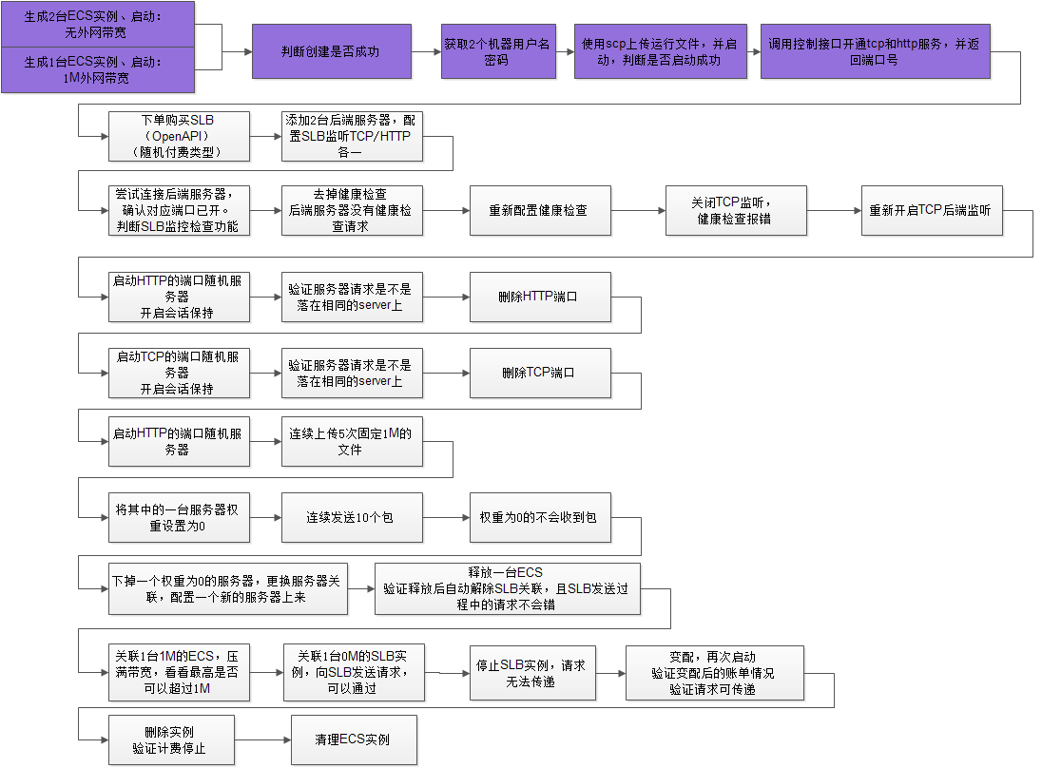
举例： SLB E2E实际用例之一
环境准备
产品售卖
基础、健康检查
HTTP会话保持
TCP会话保持
流量验证
权重规则
服务下线
换服务器
删除释放

Slide 9
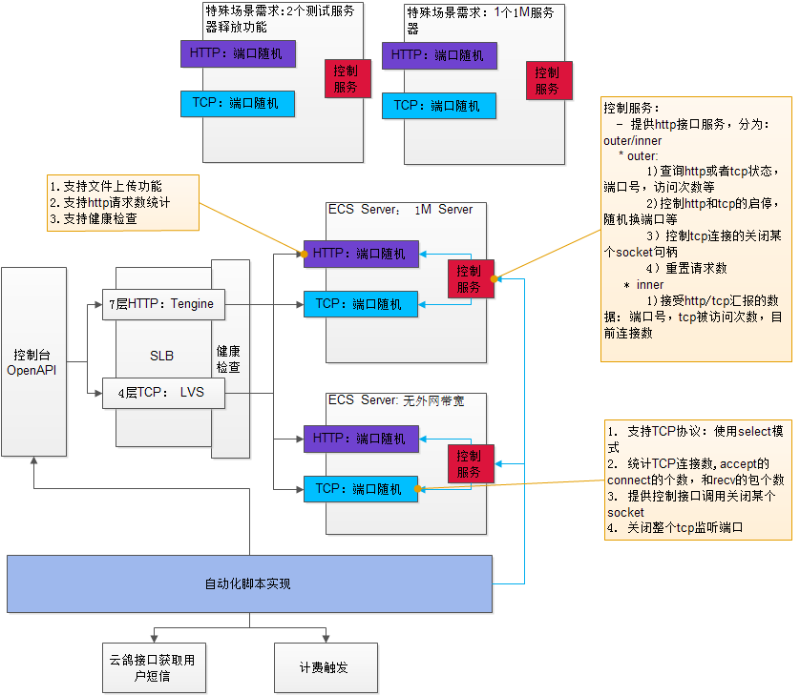
E2E场景设计
链路场景构造
需要有哪些产品参与？
用户的基础部署情况？
怎么控制产品配合？
举例：
SLB链路场景构造

Slide 10
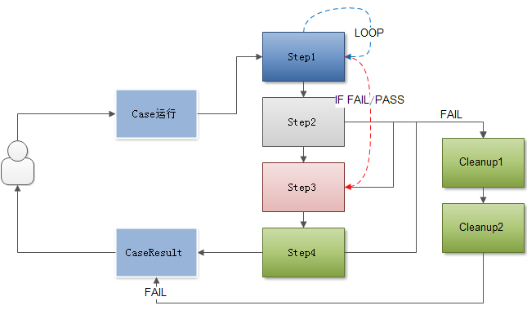
E2E自动化设计
需求：
步骤低耦合、重用性高、自由组合
稳定性、并行、可构造随机性
设计要点：
尽可能借鉴以前的代码
步骤可存在的重用性
步骤细化的日志管理
页面的自动化稳定性
我们的解决方案
架构上的步骤重用性
步骤函数、可以单独复用
在Java实现上引入TBBPM保证可以单独运行
扩展了Python的数据驱动框架保证多语言运行一致性、日志统一格式输出汇报，TBBPM步骤也可以串联运行
稳定性
使用之前AutomanX的页面积累的CommonLib
半绕开：
实现了一个WebDriver的Cookie抽取，发送AJAX请求实现

Slide 11
E2E的运行机制
E2E任务调用流程
麻雀平台结构简图
集群
控制
麻雀Portal
命令
执行
结果
收集
Toast
服务单元 A发布包
服务单元 A发布包
服务单元 发布包
发布(回滚)管理系统
全链路集测试环境
(Sparrow)
发布(回滚)历史
持续执行测试
Dog Food Solutions
测试结果 DB
Sparrow
Portal
测试例管理系统
测试例库

Slide 12
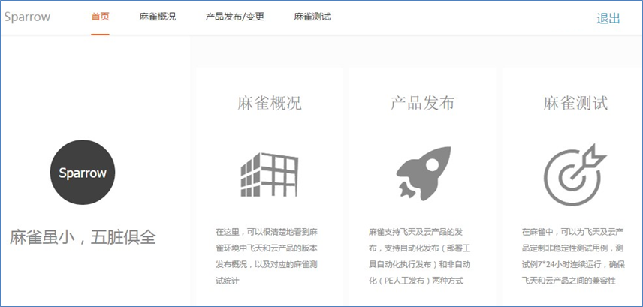
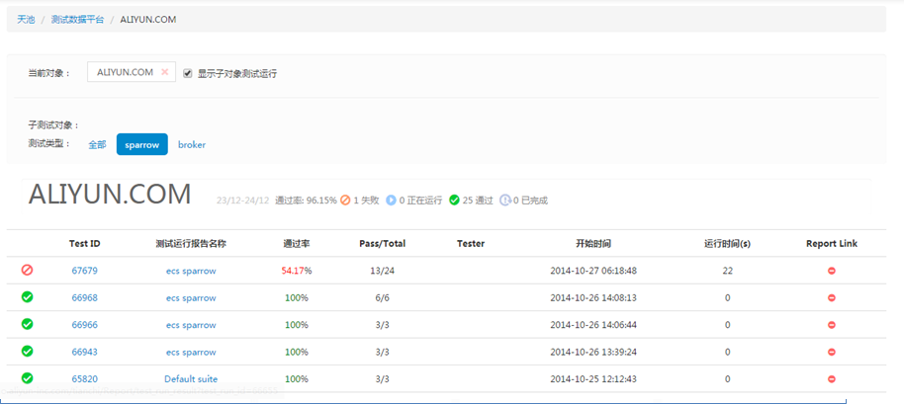
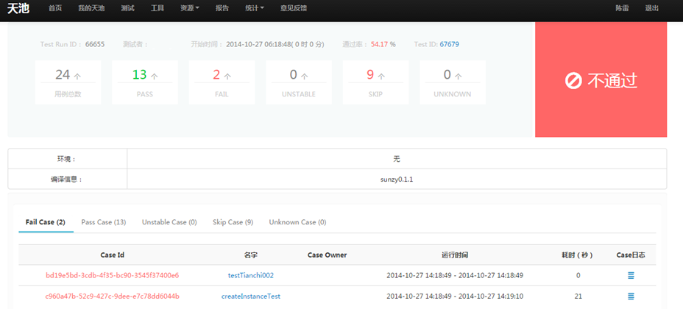
麻雀平台

Slide 13
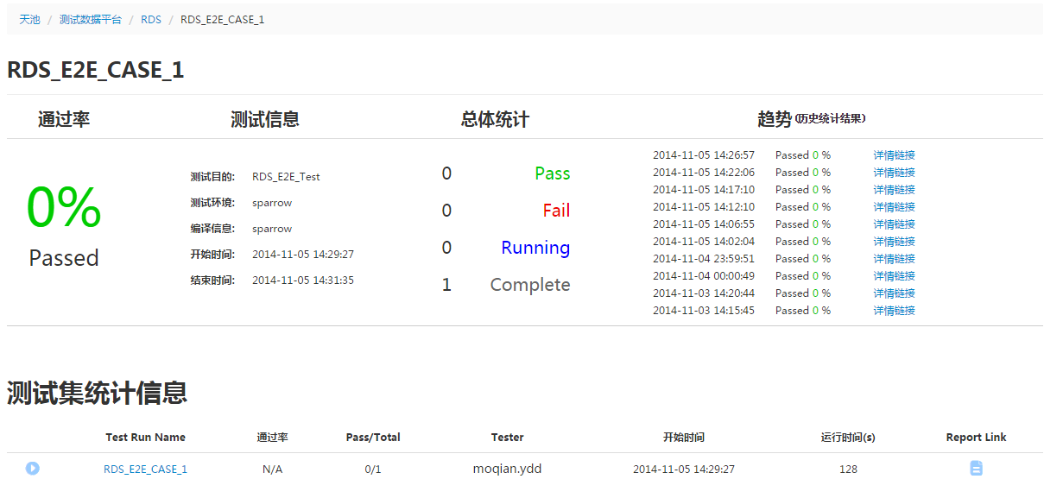
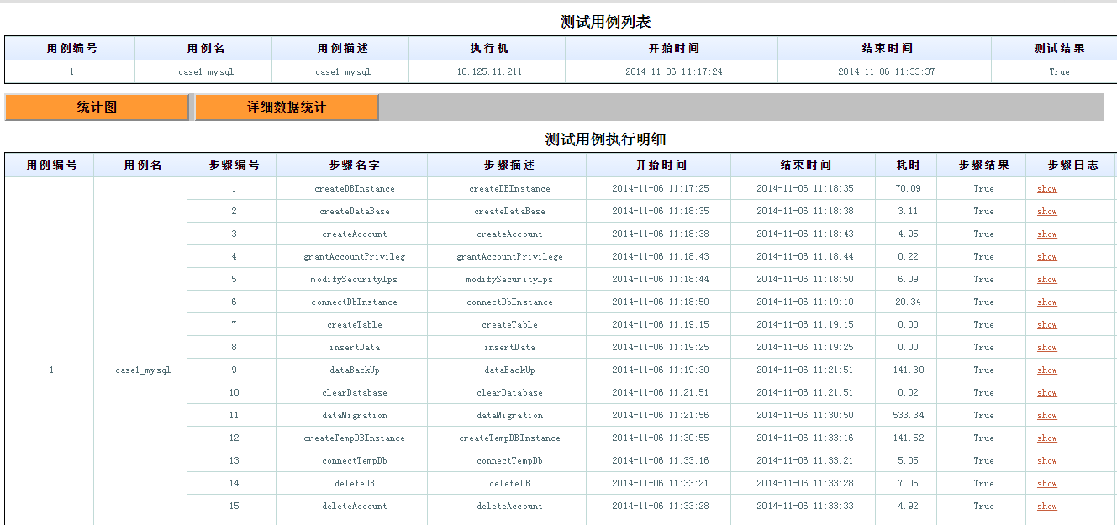
日志数据
日志系统以及数据分析：
支持不同云产品的分类
30、7天等发布的测试数据
发布耗时分析：
发布耗时
部署耗时
测试耗时
用例耗时
数据分析
每个步骤的耗时
历史记录分析

Slide 14
E2E的测试架构总结
E2E的测试架构图

Slide 15
Aliyun的E2E总结和展望
E2E现状
规划后续发展
10+
25+
1 Hour
15 minutes
用例日志分析
基于SLS的全链路日志分析
快速模块错误定位
快速单元化部署验证

